Slide 1

Réseau social d’entreprise

Slide 2
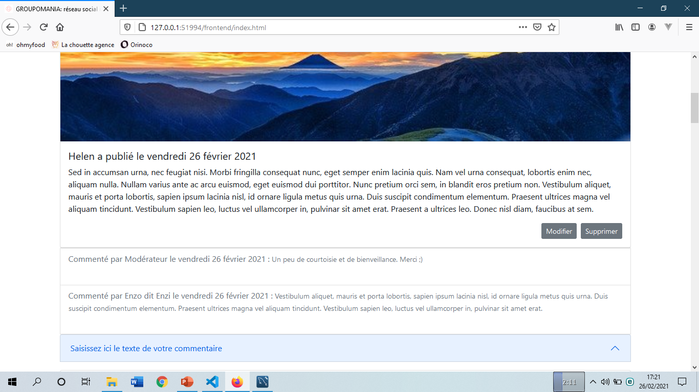

Slide 3
Les fonctionnalités
Une interface simple,
Responsive et accessible,
Sécurisée,
Une inscription sur 3 champs (mail, nom d’usage, mot de passe) et une connexion sur deux,
Respect du règlement général sur la protection des données,
Une connexion qui persiste durant la vie du Jeton d’identification, soit 12 heures,
Mais une déconnexion volontaire possible à tout moment,
Une modification possible de son compte sur les trois champs,

Slide 4
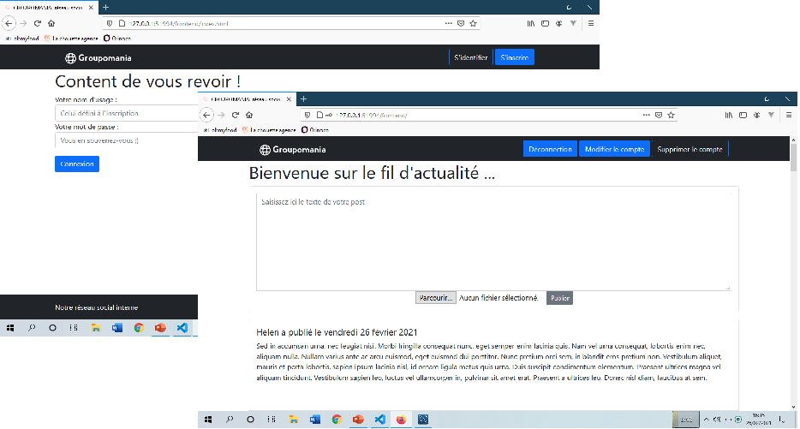
S’identifier

Slide 5
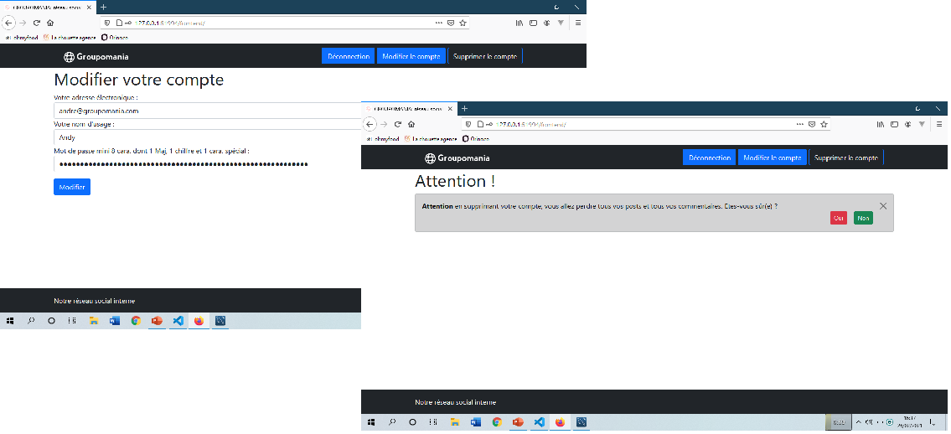

Slide 6
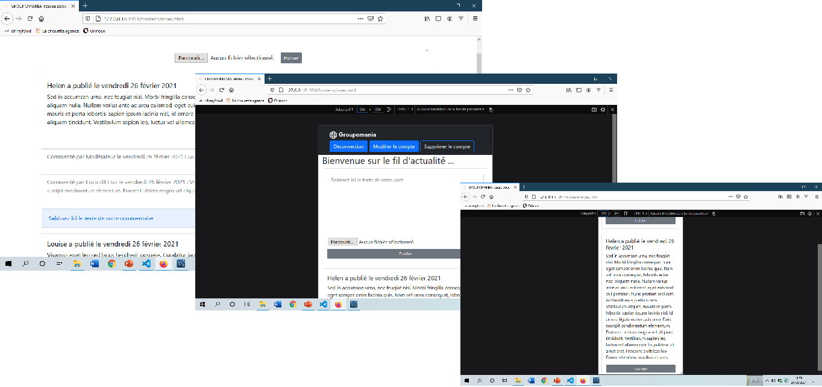

Slide 7
Le mur des publications
Ecrire librement son post et y ajouter éventuellement une photo,
La possibilité pour chacun de commenter la publication,
Publications classées en ordre chronologique inverse (idem pour les commentaires),
L’utilisateur peut à tout moment revenir sur ses écrits en les modifiant ou les supprimant,
Un administrateur (ici appelé Modérateur) peut accéder avec son compte à toutes les publications et à tous les commentaires: suppression et/ou modification,

Slide 8
La sécurité
Une vérification lors de la connexion côté front, puis côté back (regex, puis « email et password-validator »),
Une vérification du contenu du post et du commentaire avec « sanitize-html »,
Utilisation d’une interface (filtre) « mysql2 » entre l’API et la base de données SQL,
« Jeton » d’identification sur chaque requête dès la connexion établie,
Mot de passe stocké haché par « bcrypt » dans la base,
Un fichier « .env » contient les contrôles d’accès et dans « gitignore », donc pas en open source sur « Github »,
« helmet » améliore la sécurité des en-têtes http,

Slide 9
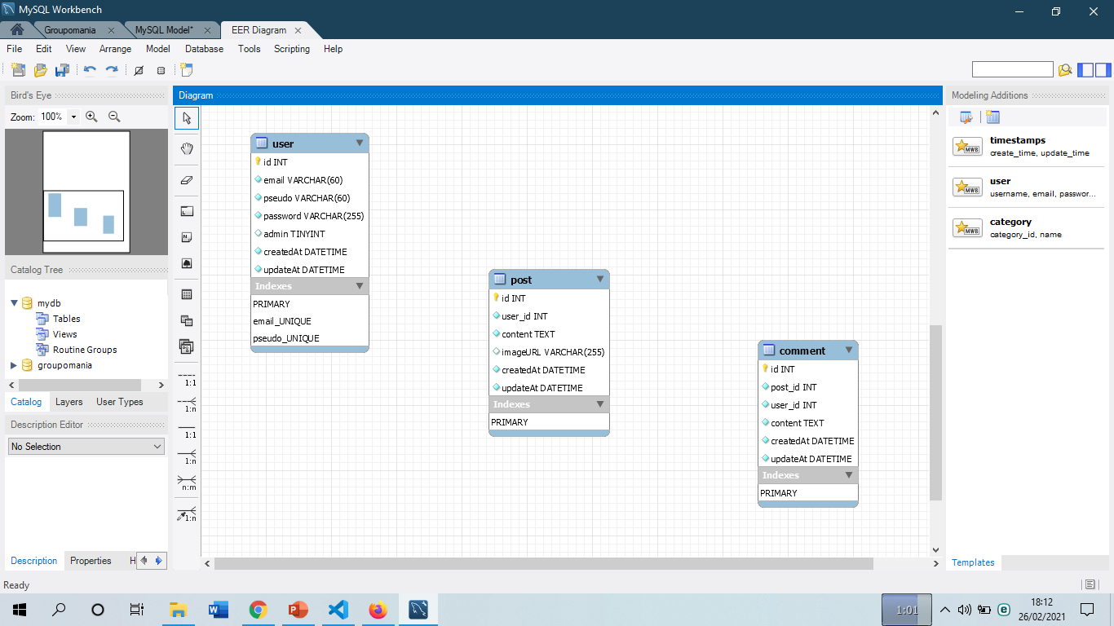
La base de données MySQL

Slide 10
Choix sur la base
Une structure très simple pour que le code Javascript prenne le relais (les routines sont dans le code!),
Requêtes simples en langage SQL dans les modèles du Backend,
La base envoie les données, triées par l’API, mise en forme par le front,
Pour une facilité de modification, de maintenance ou d’évolution de l’API,

Slide 11
Technologies utilisées
Backend: serveur NodeJS avec Framework Express en lien avec MySQL8. Les opérations sur la base de données passent par le pack mysql2.
Frontend: réalisé uniquement en Javascript sans Framework et sans package npm. Le front utilise un modèle MVC encapsulé dans des classes.
Le Framework Bootstrap5 pour la mise en page est sur un réseau de diffusion de contenu, donc non enregistré.

Slide 12
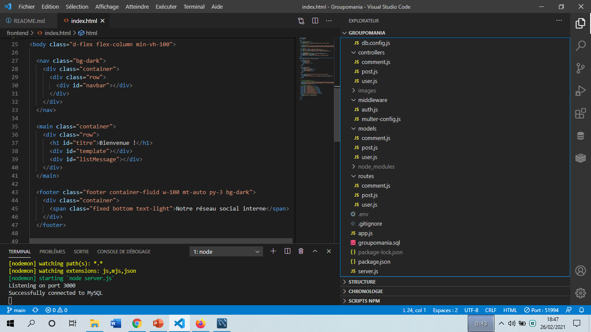

Slide 13
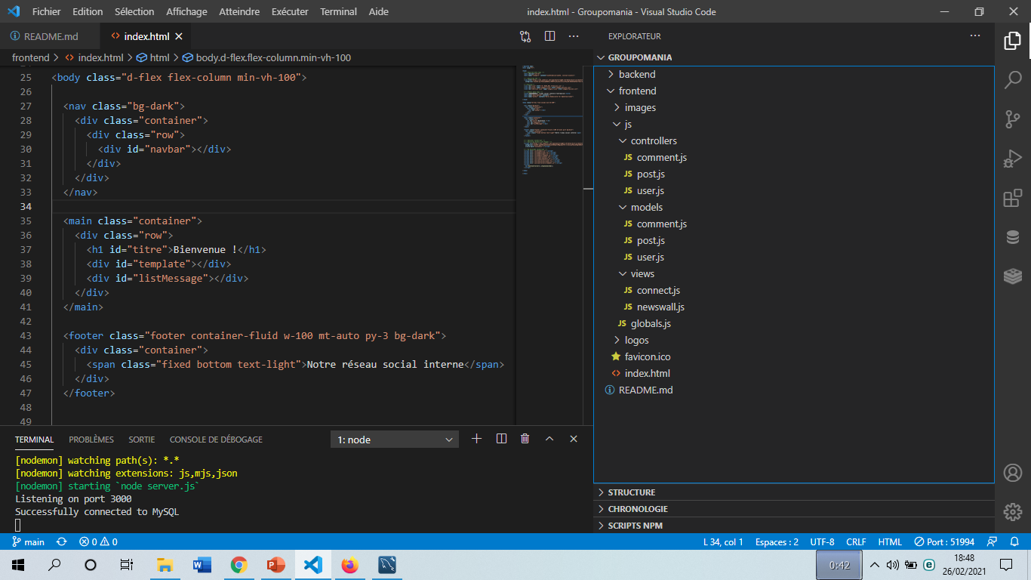

Slide 14
Merci de votre attention
Je suis prêt à répondre à vos questions et à faire une démonstration plus poussée de l’app.

